Slide 1


CONFERENCE
« La politique monétaire »
STRASBOURG LE 17 DECEMBRE 2021

Slide 2
La politique monétaire
Sommaire
1
Qu’est ce que la politique monétaire ?
La politique monétaire conventionnelle
Les politiques monétaires non-conventionnelles
2
3

Slide 3
1- La politique monétaire
Définition
C’est l’action de la banque centrale qui vise
À maintenir la stabilité monétaire (stabilité des prix).
Et ainsi favoriser le bon fonctionnement de l’économie.
Pour remplir cette mission
La banque centrale agit sur la quantité et le prix de la monnaie (régulation de la monnaie).
La politique monétaire est l’une des composantes de la politique économique. Les autres composantes sont les politiques budgétaires, fiscales et structurelles qui sont du domaine de l’état.

Slide 4
1- La politique monétaire
Objectif principal
Objectif principal : la stabilité des prix
Éviter l’inflation comme la déflation
Inflation de 2% à moyen terme
Pourquoi viser la stabilité des prix ?
Maintient le pouvoir d’achat
Favorise le bon fonctionnement de l’économie, donc la croissance économique
Contribue à préserver la confiance dans la monnaie
Pourquoi 2% ?

Slide 5
1- La politique monétaire
Rappel de quelques concepts
Masse monétaire et théorie quantitative de la monnaie
La monnaie
La création monétaire

Slide 6
1- La politique monétaire
Rappel de quelques concepts
La masse monétaire et la théorie quantitative de la monnaie
La création monétaire est le processus par lequel la masse monétaire est augmentée.
M * V = P * T
M : masse monétaire
V : vitesse de circulation de la monnaie
P : niveau de prix
T : volume de transactions de biens et services
Il est fondamental de contrôler la quantité de monnaie dans l’économie (banque centrale = régulateur de la monnaie),
Objectif : éviter le schéma d’hyper-inflation ou de déflation

Slide 7
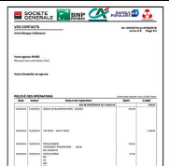


1- La politique monétaire
Rappel de quelques concepts
La monnaie
Monnaie métallique
Monnaie fiduciaire
Monnaie scripturale
Ces formes de monnaie communiquent entre elles.
Quelle que soit sa forme, la monnaie a la même valeur : 10€ valent 10€

Slide 8
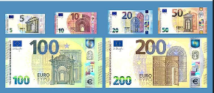
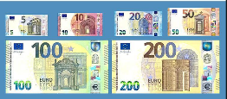
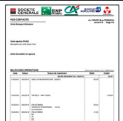

1- La politique monétaire
Rappel de quelques concepts
Banque Centrale
Banque
Commerciale
Agents économiques
Monnaie fiduciaire
Monnaie scripturale
Monnaie de banque centrale
Monnaie commerciale

Slide 9
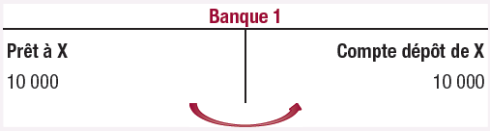
1- La politique monétaire
Rappel de quelques concepts
« En période normale », les banques commerciales qui sont à l’origine de l’essentiel de la création monétaire
Lorsque des ménages ou des entreprises empruntent pour financer leurs activités
Le montant du crédit est inscrit sur le compte du client : de la monnaie est créée
« Les crédits font les dépôts »
La banque commerciale a créé de la monnaie scripturale

Slide 10




1- La politique monétaire
Rappel de quelques concepts
Régulation de la monnaie
Quantité
Monnaie de banque centrale
Prix
Monnaie commerciale

Slide 11
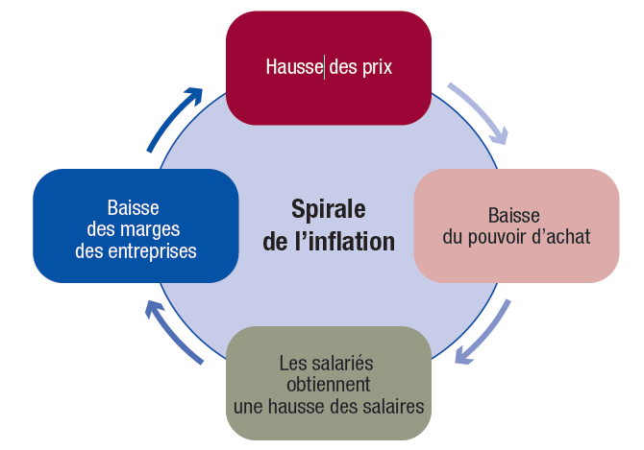
1- La politique monétaire
Schéma simplifié de la spirale inflationniste

Slide 12
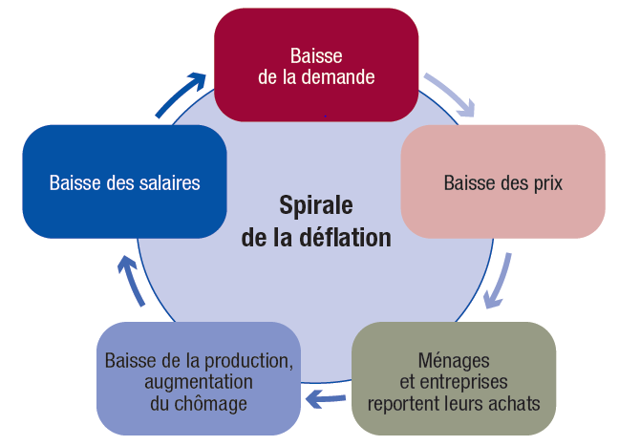
1- La politique monétaire
Schéma simplifié de la spirale déflationniste

Slide 13
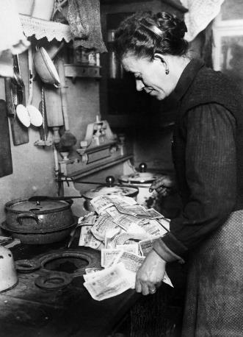
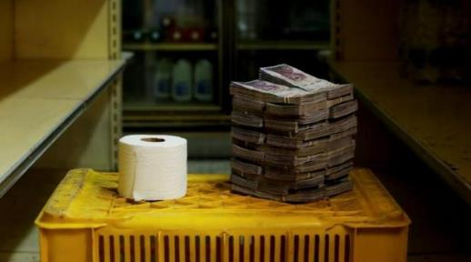
1- La politique monétaire
Quelques références historiques
La lutte contre l’inflation : un enjeu fondamental
Allemagne en 1923
Venezuela en 2018

Slide 14
La politique monétaire
Sommaire
1
La politique monétaire, c’est quoi ?
La politique monétaire conventionnelle
Les politiques monétaires non-conventionnelles
2
3

Slide 15
2- La politique monétaire conventionnelle
Le refinancement
Les banques commerciales ont un besoin de liquidité
Volumes de crédits octroyés > volumes de dépôts
Asymétrie entre leurs actifs et leurs passifs
Maturités différentes entre les actifs (crédits octroyés) et les passifs (dépôts reçus des clients).
+ Réserves obligatoires
= Les banques ont besoin de se refinancer

Slide 16
2- La politique monétaire conventionnelle
Le refinancement
Les banques commerciales ont besoin de se refinancer
Marché interbancaire
Guichet de la banque centrale
Taux directeurs

Slide 17
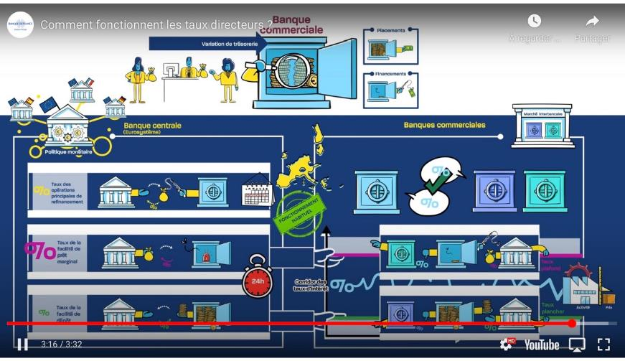
2- La politique monétaire conventionnelle
Les taux directeurs

Slide 18
2- La politique monétaire conventionnelle
Les différents taux directeurs
Les 3 taux directeurs de l’Eurosystème
Les banques commerciales empruntent à la banque centrale :
pour une semaine : taux des opérations principales de refinancement
pour 24h : taux (plus élevé) de la facilité de prêt marginal
Dépôt à la banque centrale pour 24h : taux (plus faible) de la facilité de dépôt
Le taux interbancaire
Emprunt ou prêt sur le marché interbancaire :
Un taux à 24 h s’établit selon le jeu de l’offre et de la demande
En zone euro, il s’agit du taux EONIA / €STR

Slide 19

2- La politique monétaire conventionnelle
Le collatéral
En contrepartie de leurs emprunts auprès de la banque centrale, les banques doivent déposer des actifs financiers en garantie
Critères de qualité du collatéral, par exemple une note satisfaisante attribuée :
par les agences de notation (obligations d’état, entreprises cotées en bourse)
par la Banque de France (entreprises françaises non cotées en bourse, cotation FIBEN).
249 milliards d’euros
Refinancement par an en période de politique
monétaire conventionnelle (1999-2007)
en zone euro

Slide 20
2- La politique monétaire conventionnelle
Les canaux de transmission
Délai de transmission : 6 à 18 mois
Quatre canaux de transmission :
Le canal des taux d’intérêt
Le canal des prix d’actifs
Le canal des anticipations
Le canal du change

Slide 21
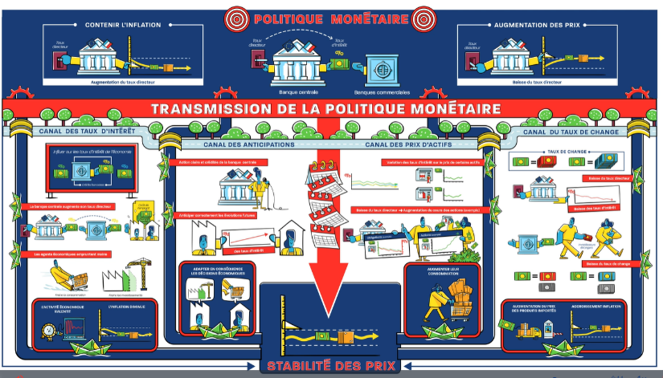
La politique monétaire conventionnelle
Les mécanismes de transmission de la politique monétaire

Slide 22
La politique monétaire
Sommaire
1
La politique monétaire, c’est quoi ?
La politique monétaire conventionnelle
Les politiques monétaires non-conventionnelles
2
3

Slide 23
3- Les politiques monétaires
non conventionnelles
La crise financière de 2008, une crise systémique
15 septembre 2008 : faillite de Lehman Brothers
Problème de liquidités => marché interbancaire bloqué + fragmenté
Besoin de liquidité (de sécurité)
La réponse initiale des banques centrales :
l’approche conventionnelle
Baisse des taux directeurs pour améliorer les conditions de financement et relancer le crédit à l’économie réelle
Le taux d’intérêt 0 a été atteint
Mise en place des politiques monétaires non-conventionnelles.

Slide 24
3- Les politiques monétaires
non conventionnelles
4 grands types de mesures
Mesures de taux
Ex. : taux d’intérêt négatifs + passage en fixed rate full allotment (FRFA )
Assouplissement des critères et conditions des prêts
Ex. : refinancement à + long terme (LTRO, TLTRO)
Recours accru au guidage prospectif
Ex. : «Nous [Le Conseil des gouverneurs ] avons décidé de laisser les taux d’intérêt directeurs de la BCE inchangés. Nous prévoyons que ces taux resteront à leurs niveaux actuels ou à des niveaux plus bas jusqu’à ce que nous ayons constaté que les perspectives d’inflation convergent durablement vers un niveau suffisamment proche de, mais inférieur à 2 % sur notre horizon de projection, et que cette convergence se reflète de manière cohérente dans la dynamique d’inflation sous-jacente. » (communiqué de presse BCE, janv. 2020)
Achats de titres : assouplissement quantitatif (QE)

Slide 25
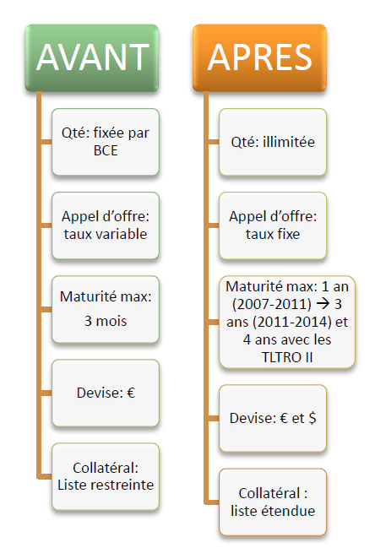
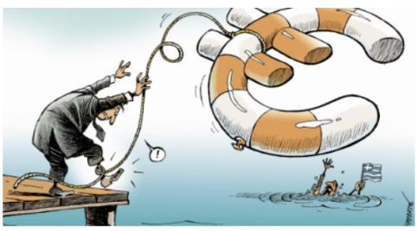
3- Les politiques monétaires
non conventionnelles
Refinancement [2008-2014]

Slide 26
3- Les politiques monétaires
non conventionnelles
Refinancement [2008-2014]
Opérations de fourniture de liquidité dans la Zone Euro (par maturité, en Mds €) sur la période 2008-2014

Slide 27

3- Les politiques monétaires
non conventionnelles
La Forward Guidance
Lorsque les taux directeurs sont très bas ou même négatifs, la banque centrale ne peut plus guère baisser davantage ses taux. Elle peut néanmoins faire baisser les taux -notamment les taux de long terme- anticipés par les agents économiques (les acteurs des marchés financiers, les entreprises, les ménages).

Slide 28
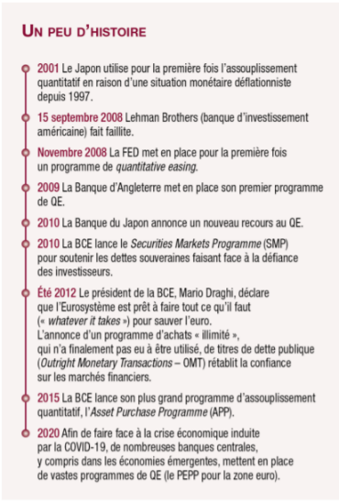

3- Les politiques monétaires non conventionnelles
Focus sur le quantitative easing
BOJ
FED
BCE

Slide 29
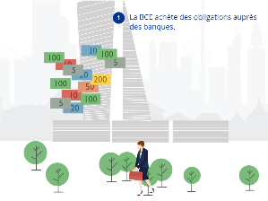
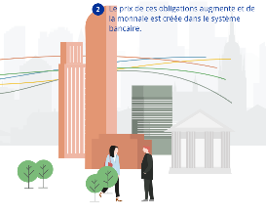
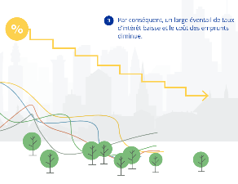

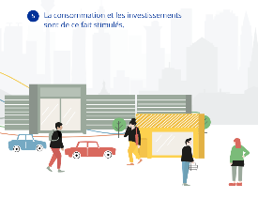
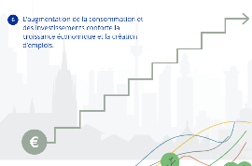

3- Les politiques monétaires non conventionnelles
Focus sur le quantitative easing

Slide 30
3- Les politiques monétaires non conventionnelles
Focus sur le quantitative easing
Principe
La banque centrale achète des titres aux banques
Sur le marché secondaire
De façon massive, généralisée et prolongée
Effets
Effets directs par la baisse des taux d’emprunt à long terme
Effets de portefeuille pour les banques

Slide 31

3- Les politiques monétaires non conventionnelles
Les montants du QE européen depuis 2015
60 milliards d’euros mensuels d’avril 2015 à mars 2016
80 milliards d’euros mensuels d’avril 2016 à mars 2017
60 milliards d’euros mensuels d’avril à décembre 2017
30 milliards d’euros mensuels de janvier 2018 à septembre 2018
15 milliards d’euros mensuels sur le dernier trimestre 2018
20 milliards d’euros mensuels à partir du 1er novembre 2019
En mars 2020, enveloppe supplémentaire de 120 milliards
d’euros jusqu’à fin 2020
3 250 mds €
Actifs achetés par l’Eurosystème au titre de sa politique monétaire non conventionnelle sur 2015 – octobre 2021 (hors PEPP)

Slide 32
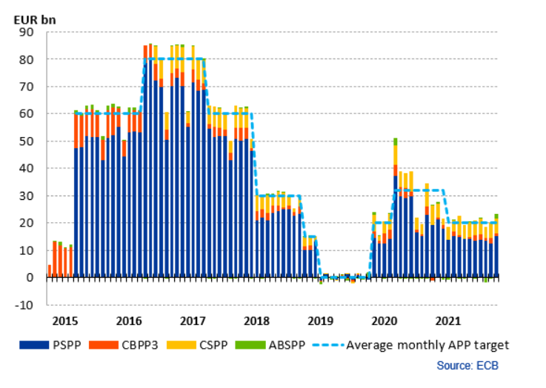
3- Les politiques monétaires non conventionnelles
Les montants du QE européen
3 250 mds €
Actifs achetés par l’Eurosystème au titre de sa politique monétaire non conventionnelle sur 2015 – octobre 2021 (hors PEPP)
Notes:
https://www.ecb.europa.eu/mopo/implement/app/html/index.en.html

Slide 33
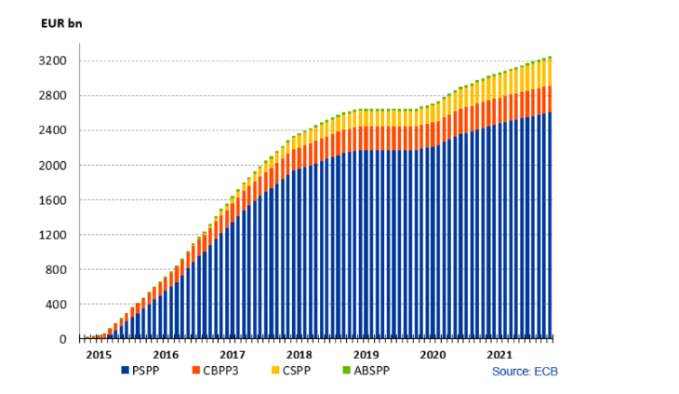
3- Les politiques monétaires non conventionnelles
Les montants du QE européen
3 250 mds €
Actifs achetés par l’Eurosystème au titre de sa politique monétaire non conventionnelle sur 2015 – octobre 2021 (hors PEPP)
Notes:
https://www.ecb.europa.eu/mopo/implement/app/html/index.en.html
public sector purchase programme (PSPP)
third covered bond purchase programme (CBPP3) C = “covered » bond purchase programmes
corporate sector purchase programme (CSPP)
asset-backed securities purchase programme (ABSPP)

Slide 34
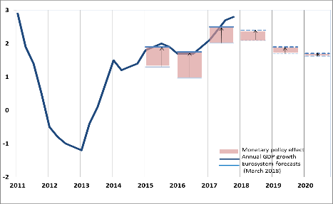
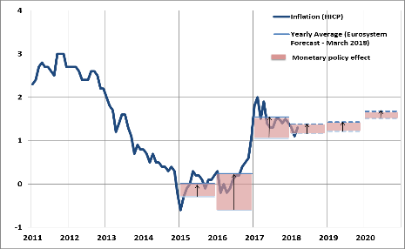
3- Les politiques monétaires non conventionnelles
Impact sur le PIB et l’inflation
Croissance du PIB de la zone euro
Inflation de la zone euro (IPCH)
Impact cumulatif des mesures non conventionnelles de la BCE
+1,9 % sur le PIB réel et l’IPC sur la période 2015-2020 (estimations BCE)

Slide 35
3- Les politiques monétaires non conventionnelles
Crise sanitaire du COVID-19
La crise économique liée au COVID-19
Choc d’offre : les entreprises s’arrêtent ou tournent au ralenti
Choc de demande : la consommation diminue
Mesures de politique monétaire
Maintien des taux d’intérêt bas
Mise en place d’un nouveau programme temporaire d’achats de titres sur les marchés financiers : le PEPP de 1 850 milliards d’euros => 60 à 70 milliards € par mois d’achats de titres supplémentaires

Slide 36
Les politiques monétaires non conventionnelles
Taille du bilan de l’Eurosystème
8 366
6 979
31/12/2020
31/10/2021
Source: ECB

Slide 37
Les politiques monétaires non conventionnelles
Taille du bilan de l’Eurosystème fin 2020

Slide 38

1- La politique monétaire
Rappel de quelques concepts
Régulation de la monnaie
Monnaie de banque centrale
Monnaie commerciale

Slide 39
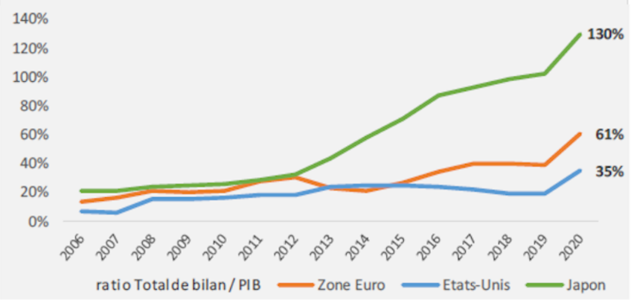
Les politiques monétaires non conventionnelles
Taille du bilan de l’Eurosystème fin 2020

Slide 40
Les politiques monétaires non conventionnelles
Les questions autour de la normalisation
Gonflement du bilan de l’eurosystème : jusqu’à quelle limite ?
Pas de limite physique, pourvu que ce soit fait dans le cadre de son mandat. Donc, jusqu’à ce que l’objectif d’inflation soit atteint.
Le total bilan se résorbera avec le temps (arrivée à échéance des obligations publiques et privées achetées).

Slide 41
Les politiques monétaires non conventionnelles
Les questions autour de la normalisation
Quid de la persistance de taux très bas : quels débats ?
« Argent gratuit » et liquidité excédentaire :
Risque de mauvaise allocation du capital ?
Risque de bulle spéculative ?
Risque de surendettement des agents économiques?
Pénalise les petits épargnants ?
Rentabilité des établissements financiers ?
Quelles marges de manœuvre en cas de nouvelle crise ?

Slide 42
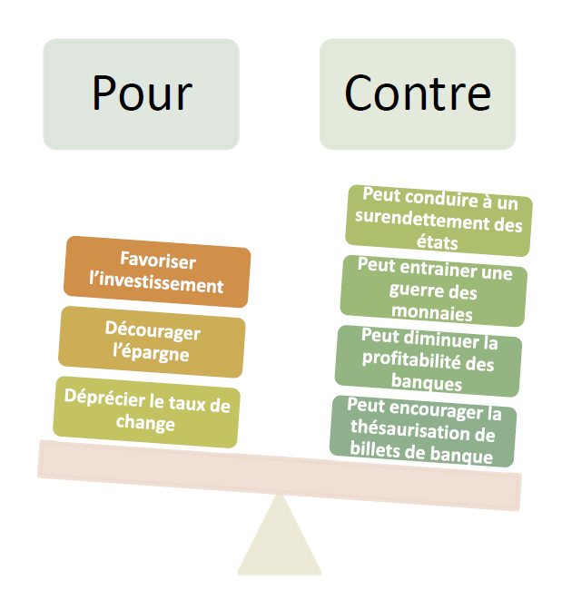
Persistance de taux d’intérêt très bas

Slide 43
RESSOURCES PEDAGOGIQUES
ABC DE L’ECONOMIE

Slide 44
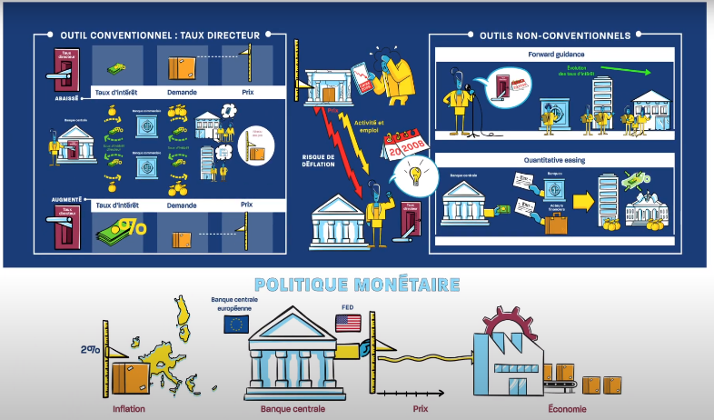
Résumé en vidéo
Qu’est ce que la politique monétaire ?

Slide 45
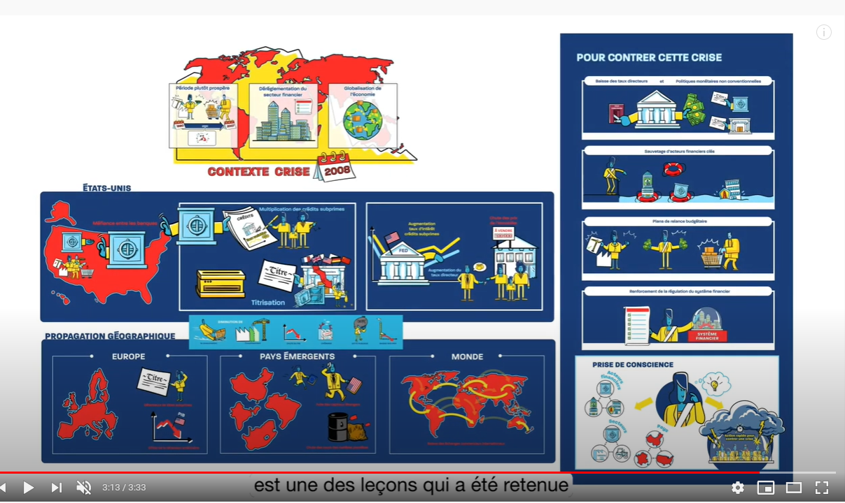
Résumé en vidéo
La crise de 2008
Notes:
Cliquer sur la vidéo pour la lancer

Slide 46
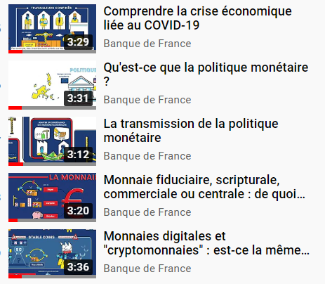
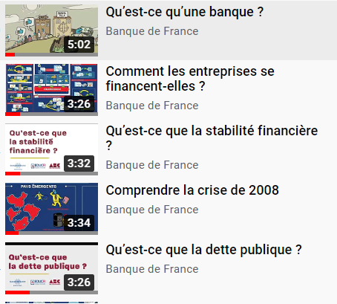
Collection des vidéos des ABC de l’Economie
Vidéos à découvrir
Notes:
Cliquer sur la vidéo pour la lancer

Slide 47

Collection ABC de l’Economie
Le catalogue interactif

Slide 48

Concours lycéen Génération €uro
GESA

Slide 49
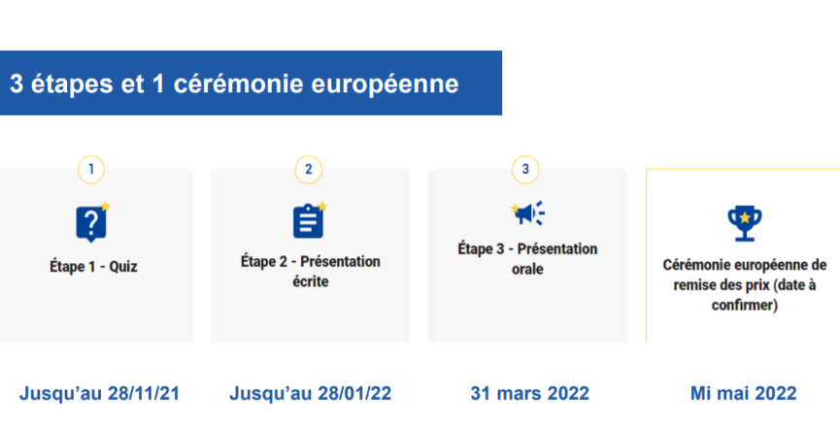
Concours lycéen Génération €uro
Calendrier

Slide 50
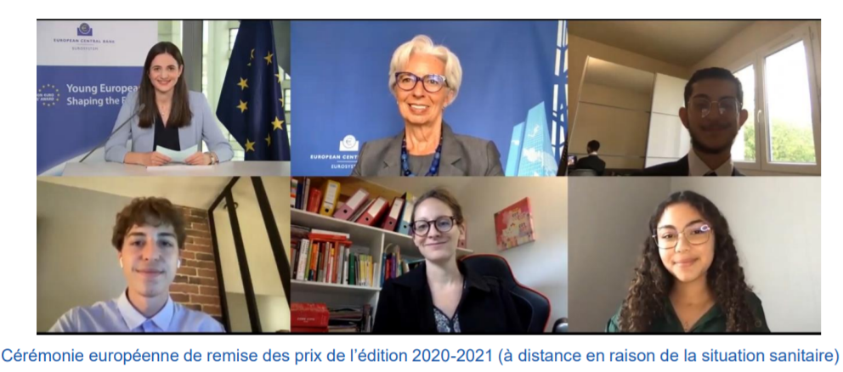
Concours lycéen Génération €uro
GESA

Slide 51
RESSOURCES PEDAGOGIQUES
CITECO

Slide 52
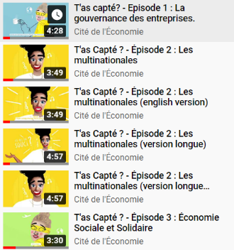

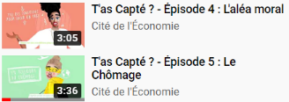

Slide 53

Comment se crée la monnaie ?
La création monétaire

Slide 54
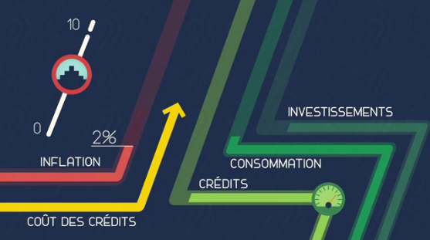
La politique monétaire
conventionnelle
Un résumé en vidéo

Slide 55
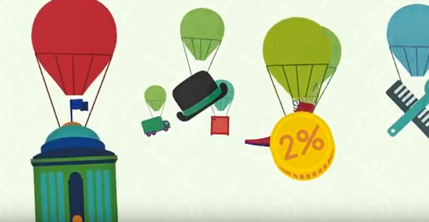
La politique monétaire
non-conventionnelle
Politique monétaire non-conventionnelle

Slide 56
Collection Citeco
La série T’as capté ?

Slide 57



Éducation économique, budgétaire et financière
Retrouvez-nous sur…
abc-economie.banque-france.fr
mesquestionsdargent.fr
citeco.fr

Slide 58
FOCUS MONNAIE NUMERIQUE

Slide 59
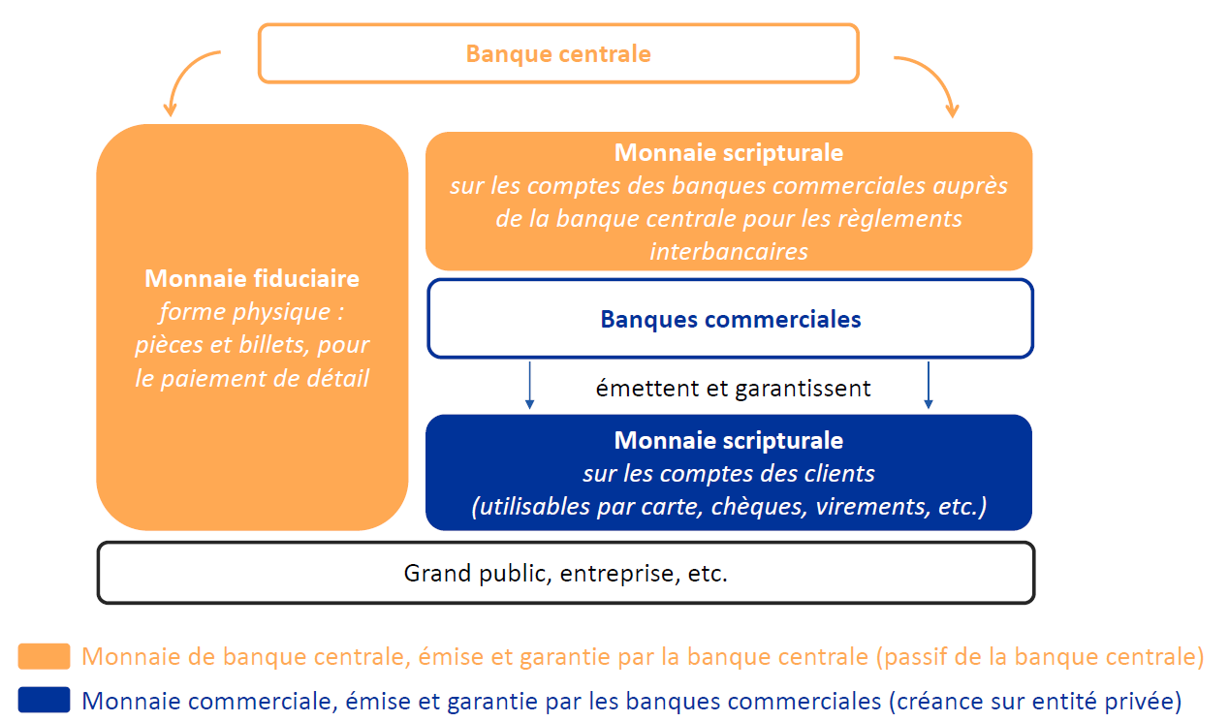

Slide 60
